Slide 1
第2回 レビュー報告
2班

Slide 2
本日の内容
以下の内容を説明します。
画面設計
データベース設計
現時点での課題点

Slide 3
１．画面設計

Slide 4
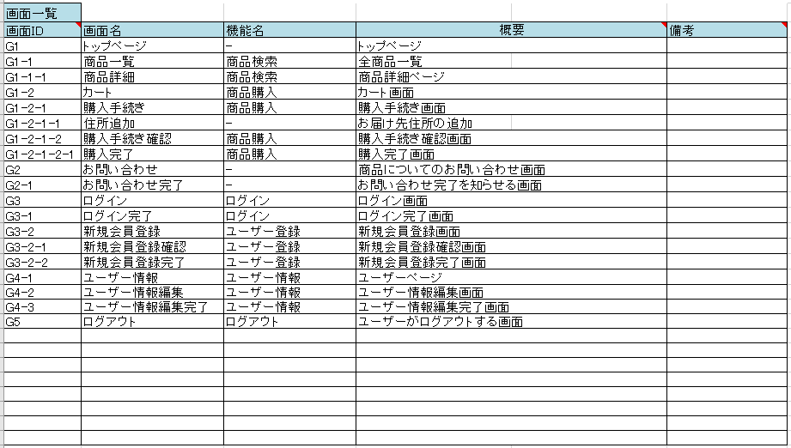

Slide 5
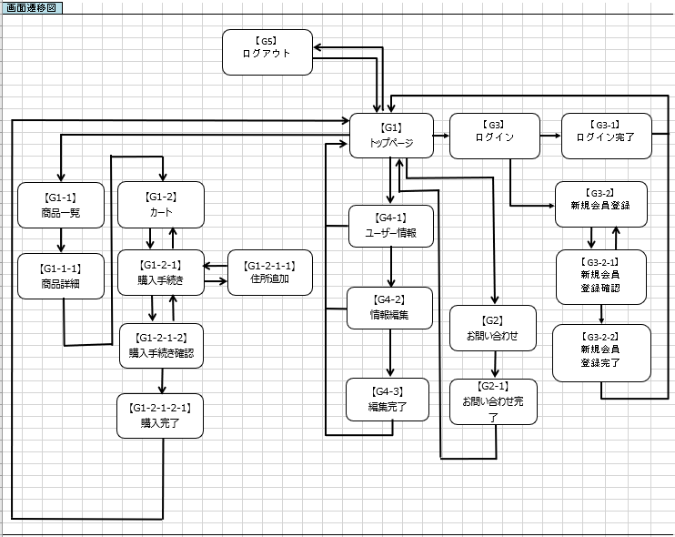

Slide 6
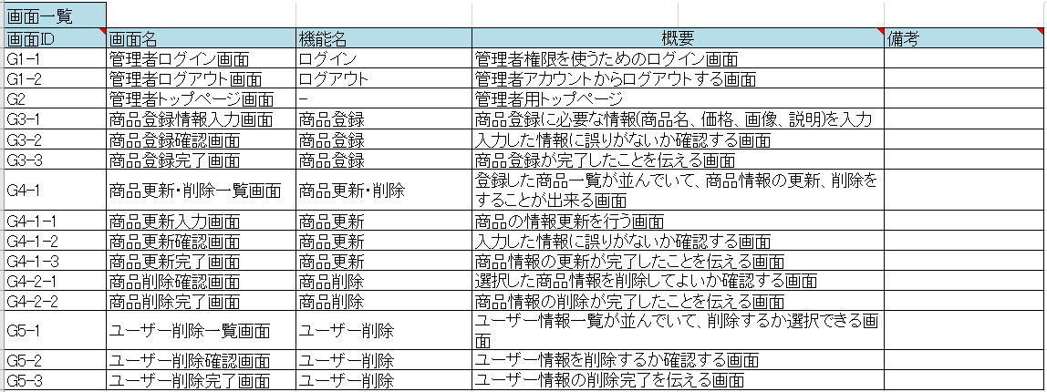

Slide 7
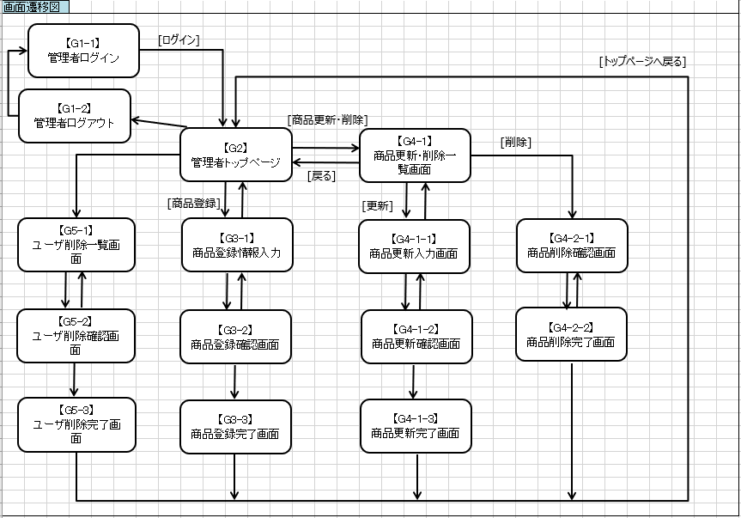

Slide 8
2． データベース設計

Slide 9
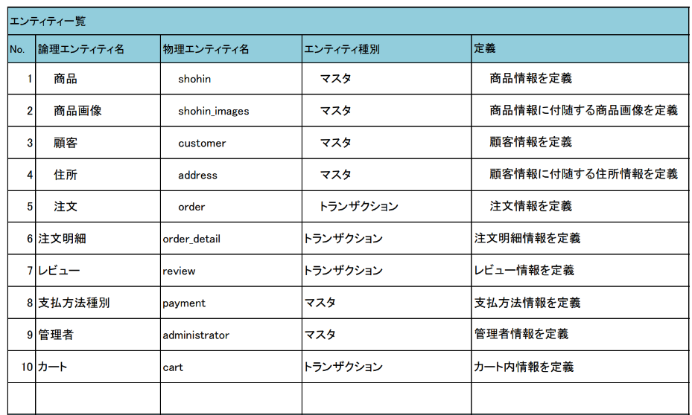

Slide 10
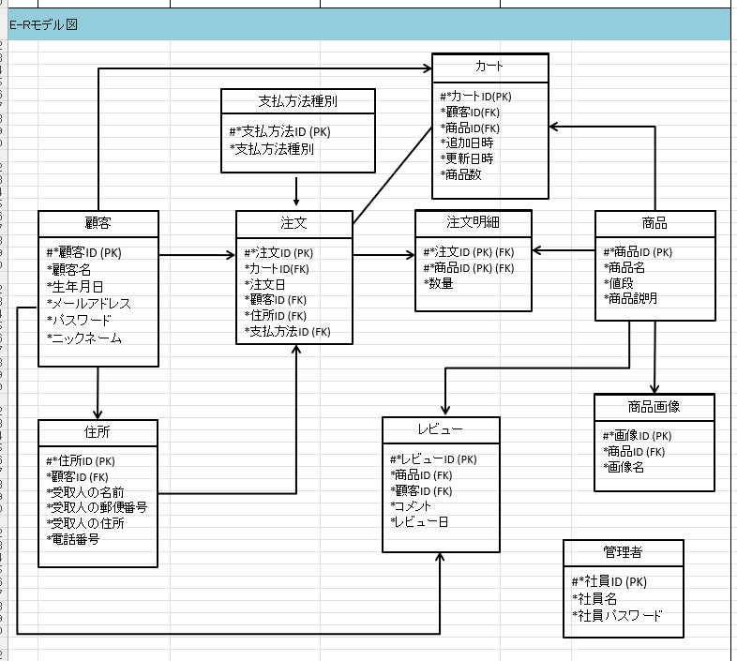
Notes:
続きましてE-Rモデル図の発表を行います。この発表ではなぜテーブルを分けたのかを説明していきたいと思います。まず顧客テーブルと住所テーブルを分けた理由ですが、相手にプレゼントを贈る例を想定すると住所テーブルとして分けることで一度データベースに登録され、２回目以降毎回住所を打つ必要がなくなるとして住所テーブルを作成しました。細かい支払い方法は支払い方法種別にて定義されているのでここでは言及しません。

Slide 11
Notes:
次に商品テーブルと商品画像テーブルを分けた理由を説明します。商品テーブルを分けずに作ると商品画像が１枚しか入らなく、仮に商品画像IDを大量に作るとIDが増え管理が大変になるので商品IDでIDをとってくる方法をとることで大量の画像データを一括管理しやすくなると考えたのでこのような方法にしました。

Slide 12
Notes:
続いて注文テーブルと注文詳細テーブルに移ります。注文明細を分けた理由は1対多の関係性になった時に同じ注文に複数の商品が含まれている場合、注文テーブルには1つのレコードを保持し、注文詳細テーブルに個々の商品の詳細が保存されることで、重複データを減らしデータの一貫性を保てるようになるため分けました。

Slide 13
Notes:
最後に注文テーブルと支払い方法種別テーブルに移ります。支払い方法種別を分けた理由はクレジットカードやウェブ決済以外にもコンビニ払い等様々な支払い方法があり今後も選択肢が増えていくことを予想して分けることにしました。

Slide 14
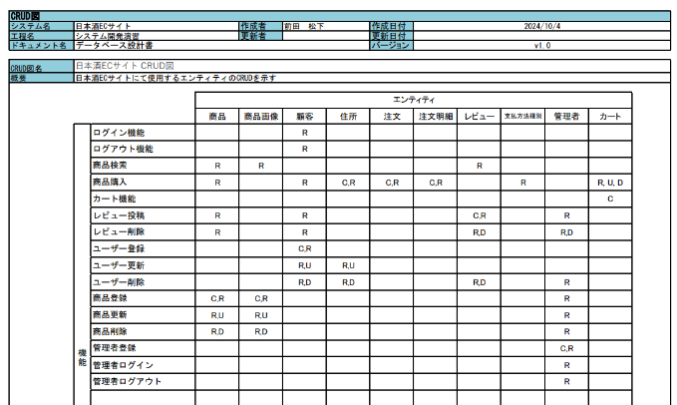
Notes:
各テーブルと機能を照らし合わせた結果CRUD図はこのようになりました。

Slide 15
３．現時点での課題点

Slide 16
３．現時点での課題点
大事な場面でのコミュニケーションがうまく取れていなくて作業量に差が出てしまう場面があった
指示をしているのに関わらず、通じていないことがあった
↓（今後の対応策）
これからは、実装に入るにあたってフロントエンドとバックエンドでそれぞれのリーダーを設けて、指示出しや相談しやすい環境を作る
本プロジェクトのリーダーは、それぞれのリーダーと連携を取るようにしていく
Notes:
現時点でのこの班の課題点は、大事な場面でのコミュニケーションがうまく取れていなくて作業量に差が出てしまいました。また、指示を出しているのにも関わらず、通じていないことことがありました。そこで、今後の対応策としてすべての場面で一つずつリーダーが関わっていると自分自身の負担も大きくなってしまうため、これから実装に入るにあたってフロントエンドとバックエンドの作業を分けて行おうと考えているのでそれぞれのリーダーを設けて、指示出しや相談しやすい環境を作っていこうと考えています。そして、自分自身は、それぞれのリーダーと連携を取って作業していくようにしたいと考えています。

